Slide 1
Использование электронных
образовательных ресурсов
при обучении
английскому языку
Медведева Наталья Валерьевна
учитель английского языка

Slide 2
Мы живем в веке высоких компьютерных технологий,
электронной культуры. Современный ребенок
окружен разнообразными компьютерными устройствами.
Поэтому традиционный метод обучения только
посредством учебника, школьной доски, лекции учителя
становится неактуальным и неэффективным.
Следовательно, учителю необходимо владеть
современными методиками и новыми
образовательными технологиями,
чтобы общаться на одном языке с ребёнком.

Slide 3
Электронные
(цифровые)
- выраженные при помощи чисел
служащие для образования,
содействующие получению
знаний
Образовательные
Ресурсы
- средства, возможности, к которым можно прибегнуть при необходимости

Slide 4
учебная, методическая,
справочная организационная
и другая информация, необходимая для
эффективной организации образовательного процесса, представленную
в цифровом виде.
Электронные образовательные ресурсы -

Slide 5
Классификация ЭОР
Тип ЭОР | Функция ЭОР | Формат информации | Технология распространения | Целевое назначение
компьютерный учебник (учебное пособие, текст лекций и т.д.); электронный справочник; компьютерный задачник; компьютерный лабораторный практикум (модели, тренажеры и т.д.); компьютерная тестирующая система. | программно-методические; учебно-методические; обучающие; вспомогательные ; компьютерные (тестирующие) системы и базы данных тестов. | Текстовой; графический; звуковой; программный; мультимедийный | локальный ЭОР; cетевой ЭОР; ЭОР комбинированного распространения - электронное издание, которое может использоваться как в качестве локального, так и в качестве сетевого. | общее среднее; среднее специальное; высшее (с разделением по уровням - бакалавр, специалист, магистр); специалисты (для дополнительного образования).

Slide 6
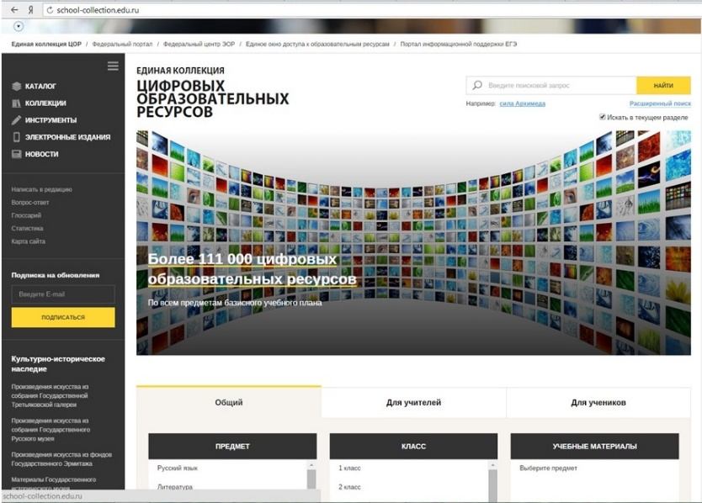
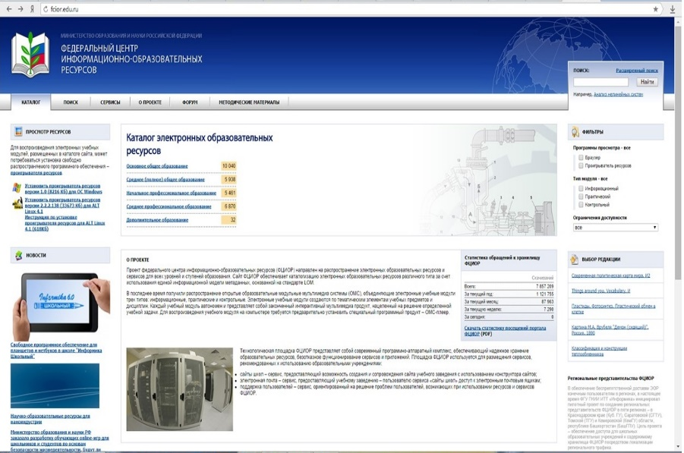
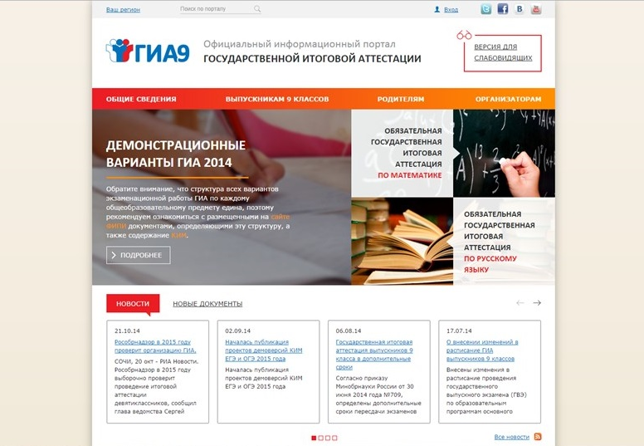
ЭОР используемые на уроках
английского языка
http://school-collection.edu.ru/
http://fcior.edu.ru/
http://gia.edu.ru/
и другие

Slide 7
Использованные ресурсы:
http://www.dal.by/news/99/?p_tr=820
http://school77.tgl.ru/sp/pic/Image/211/12345678.png
http://www.edu.ru/db/portal/sites/res_page.htm
http://ege.edu.ru/

